Slide 1
Специалист по анализу данных (BI-аналитик)
Рабов А.А 21.03.24

Slide 2
Техническое задание
Техническое задание представляет из себя 5
модулей. В каждом из которых идут
последовательные задания для создания полный BI
системы.

Slide 3
Модуль А. Предобработка количественных данных
В этом модуле необходимо было собрать данные
для предстоящего анализа на рынке труда по
вакансиям: BI-аналитик, экскурсовод. После
получения данных, нужно было их предобработать,
сделав их «чистыми», путем SQL запросов.
Результат модуля: файл формата .csv или .xlsx с
готовой БД.

Slide 4
Модуль Б. Анализ количественных данных
В этом модуле необходимо было
проанализировать полученную БД с построением
интерактивного дашборда. На основе построенного
дашборда необходимо было написать
краткую аналитическую записку.
Результат модуля: интерактивный дашборд с
краткой аналитической запиской.

Slide 5
Модуль В. Обработка и анализ текстовых данных
В этом модуле необходимо было
проанализировать текстовые данные,
классифицировав требующиеся навыки из
Описаний путем NLP. После кластеризовать по
близким кластерам навыки и провести анализ,
загрузив весь анализ в таблицу формата .xlsx.
Результат модуля: таблица формата .xlsx и
аналитическая записка формата .docx.

Slide 6
Модуль Г. Сетевой анализ данных
В этом модуле необходимо было
построить граф связей навыков для выбранной
группы вакансий. Граф должен был давать
возможность понять как часто навык встречается
с другим навыком в описание вакансии. На
основе графа нужно было дать рекомендацию
образовательным организациям.
Результат модуля: интерактивный граф и
рекомендательная записка в формате .docx.

Slide 7
Модуль Д. Презентация решения
В этом модуле необходимо презентовать сделанное
решение, охватив все этапы разработки BI-
системы.
Результат модуля: устный доклад и презентация,
охватывающие всю проделанную работу.

Slide 8
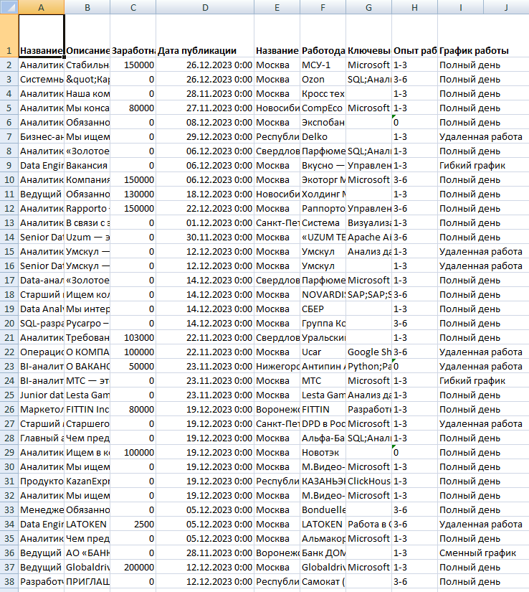
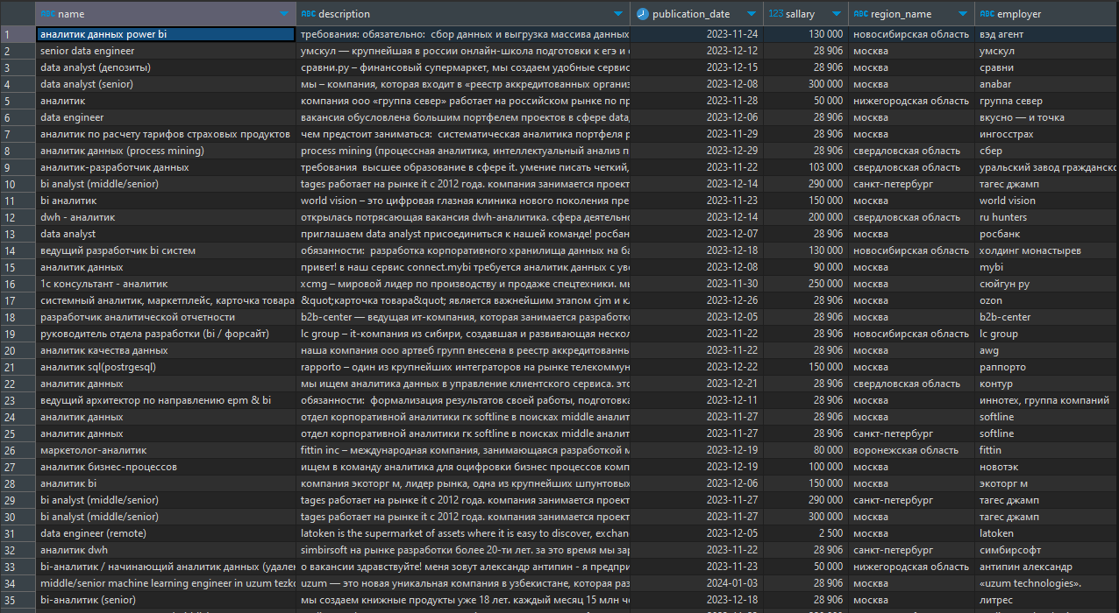
Описание готовой базы с основными метриками
База была взята с открытого источника из веб-
Приложения РосНавык. База содержит в себе
спаршеные вакансии по многим регионам РФ.

Slide 9
Аналитический отчет
Все аналитические отчеты проводились на основе
интерактивных дашбордов и графа, а после
полученные результаты были резюмированы в
аналитических записках в каждом необходимом
модуле.
Полученные интерактиваные дашборды и граф:

Slide 10
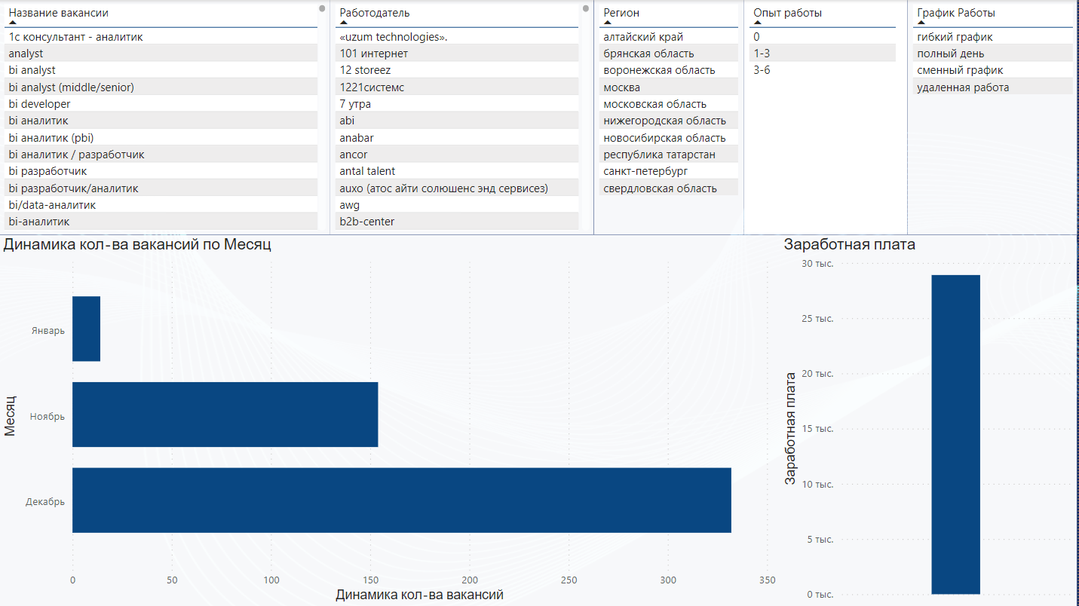
Дашборд для анализа вакансий с выбором определенных параметров

Slide 11
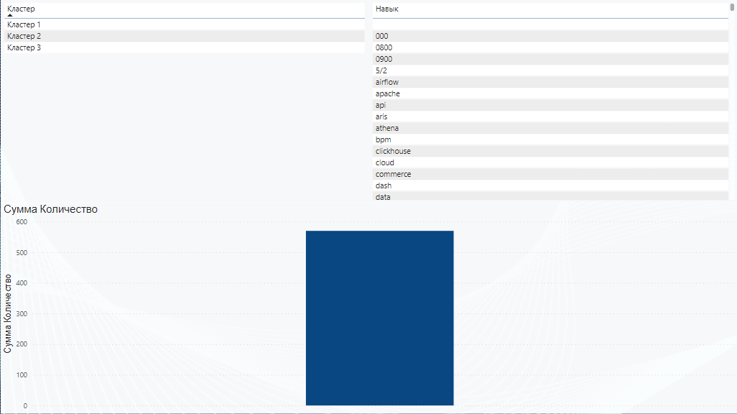
Дашборд для анализа вакансий по кластерам

Slide 12
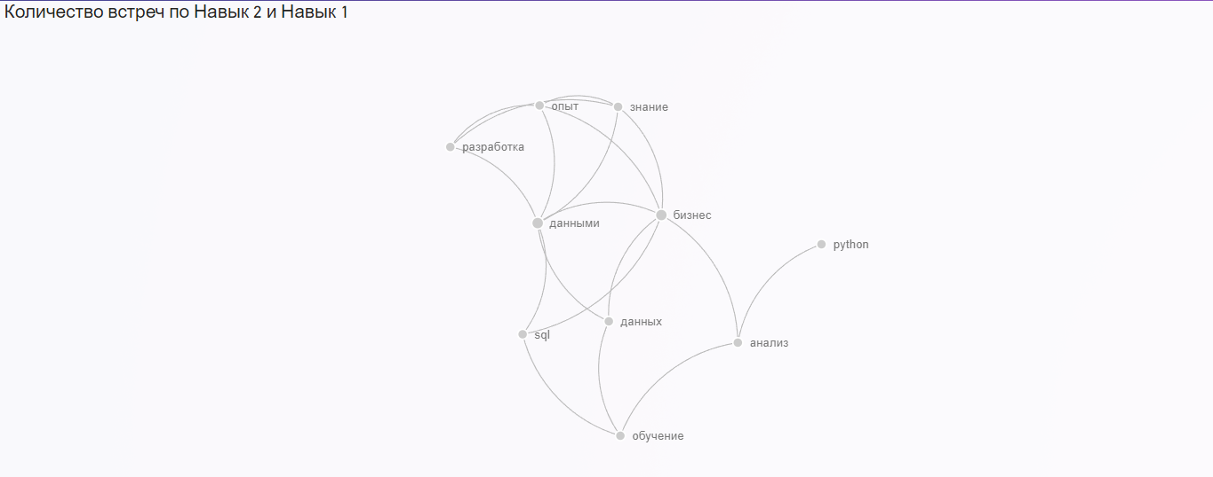
Интерактивный граф для просмотра связей между навыками

Slide 13
Корреляционный анализ

Slide 14
Благодарю за внимание!

